Slide 1
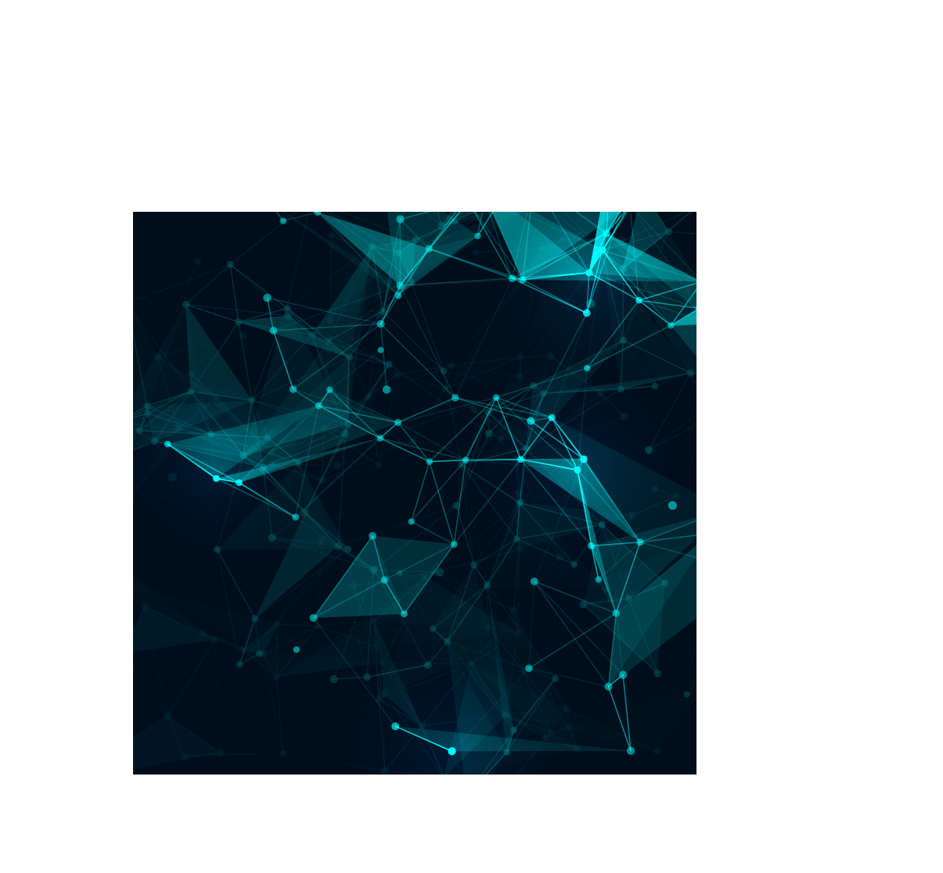
Autonomous deep learning Apps (ADLA)
Gabriel Alves Castro - 170033813

Slide 2
CONTENTS
Parte 01
Parte 02
Parte 03
Arquiteturas
propostas
Problema
Resultados

Slide 3
01
Problema

Slide 4
01
Criar uma rede neural artificial capaz de aprender a lógica de uma aplicação e se comportar como tal.
-- A task pode ser formalizada através da função: f(Cc,im1) = im2, onde Cc são as coordenadas de um click do usuário, im1 é a tela atual da aplicação e im2 é a próxima tela.
- Como o deep learning é Turing completo, podemos também imaginar que é possível criar uma rede que seja capaz de criar qualquer aplicativo, a partir de um mocukp específico.
- O problema se configura como um problema de Deep learning rendering.
- Por que utilizar deep learning para criar aplicativos sem uma linguagem de programação explícita?
1- Testar os limites de generalização do deep learning;
2- Testar os limites de eficiencia do deep learning no poder computacional atual;
3- Conectar o deep learning à um mercado lucrativo e acessível para muitas pessoas, acelerando o desenvolvimento do deep learning.
4- forçar a pesquisa de redes mais generalistas e flexíveis, capazes de resolver mais do que uma task.

Slide 5
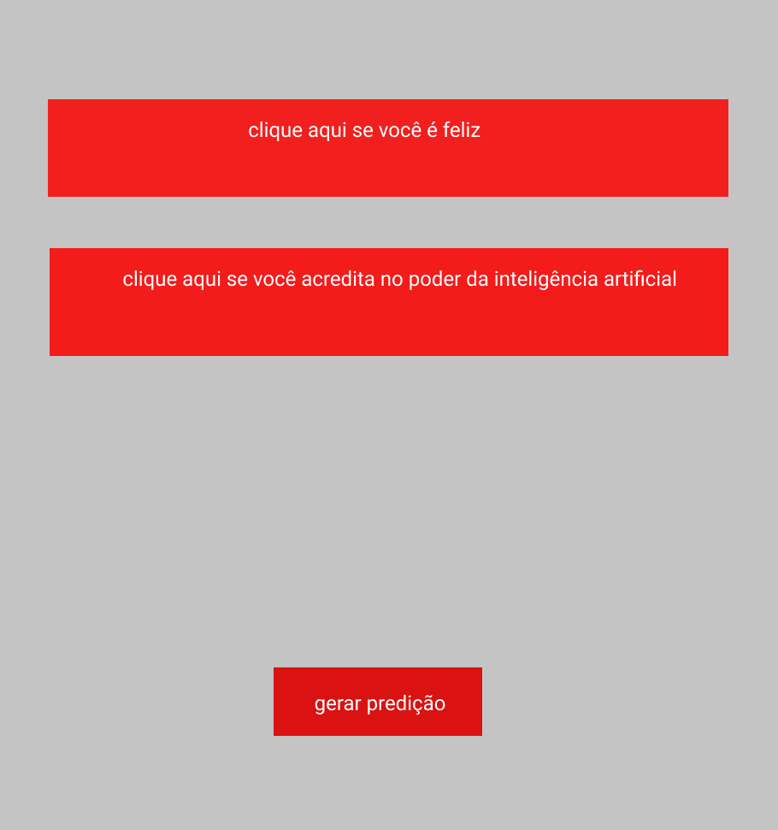
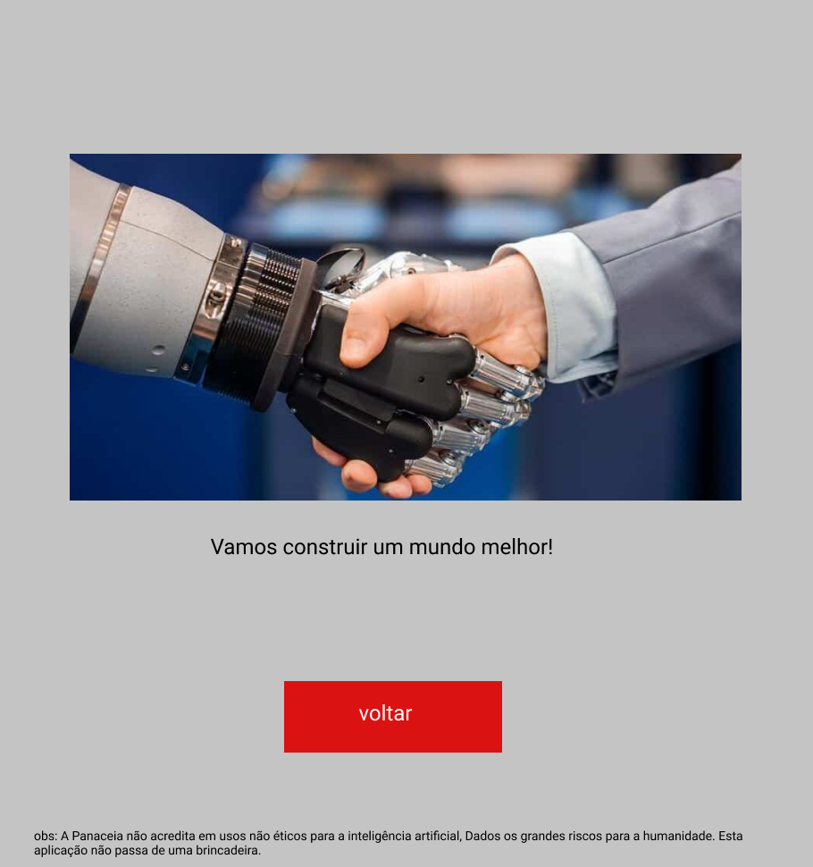
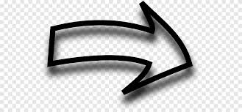
02
Criar uma rede neural artificial capaz de aprender a lógica de uma aplicação e se comportar como tal.
-- Criado conjunto de dados com 16 transições de tela, com o propósito da criação de um aplicativo chamado “O que seus sentimentos nos dizem sobre a futura inteligência artificial geral”.
- O dado demarca os limites dos botões de cada tela, dando uma transição distinta para cada conjunto de botão e tela.
- As fronteiras dos botões são transformadas em coordenadas de “click”, chegando ao problema formalizado f(click,im1) = im2.

Slide 6
02
Arquiteturas propostas

Slide 7
01
Modelos simples e tradicionais
-- O objetivo do treinamento é definido como obter o overfitting para um conjunto específico de dados de um aplicativo.
- Ainda assim existem overfittings que não são desejados.
- foram testadas as seguintes arquiteturas tradicionais de redes neurais artificiais, utilizando loss function de erro quadrático médio, e testando os algoritmos de otimização “adam” e “stochastic gradient descent”, por vezes técnicas como Dropout também foram empregadas:
1- Rede densa em diversas variações.
2- Autoencoders de redes Densas.
3- Convolutional Neural Networks (CNN).
3- Autoencoders de CNN combinados com uma camada densa para combinar os dados de click, com os dados de entrada de imagem.

Slide 8
02
Conditional Generative Adversarial Networks (CGAN)
-- Baseado no trabalho Image-to-image translation (Ming-Yu et al.,2017) e Guigan (Tianming et al, 2021) que possuiam objetivos diferentes. Respectivamente, gerar imagens de um certo tipo a partir de uma determinada imagem e gerar uma nova interface de usuário a partir de um tipo de interface de usuários de aplicativos com os dados dos aplicativos mais famosos. Também foram observadas outras publicações secundárias como inspiração.
- Foi construído um modelo baseado em CGAN’s, no entanto o termo “generative” poderia ser retirado, uma vez que não são usados dados de ruído para gerar imagens, o que não faria sentido para a task proposta.
- O novo modelo foi nomeamo “Autonomous deep learning app”. E pode ser dividido em 3 componentes: Um discriminador, um gerador e um extensor.
- O extensor é uma rede densa que expande a quantidade de dados do click (Input de 2 para uma rede de 500 neurônios).
- O gerador é uma rede que recebe a saída do extensor, e uma imagem como input. Utiliza um autoencoders convolucional com camadas de convolução e convolução inversa. Também faz uso de regularizadores L1, como no trabalho “image-to-image translation”.

Slide 9
03
Conditional Generative Adversarial Networks (CGAN)
-- O discriminador é uma rede com duas entradas de imagem, e diversas camadas de convolução. Uma rede densa realiza a concatenação entre as duas camadas de entrada, depois é retransformada para o formato de imagem para sofrer mais operações de convolução, até chegar à uma camada final densa com apenas um neurônio, responsável por dizer se a imagem gerada é falsa ou real.
- O discriminator atualizado utiliza apenas uma imagem como entrada, e decide se ela é false ou verdadeira. Também foi adicionado o regularizado l1.
- O treinamento é feito a partir da loss de entropia binária cruzada, e otimizador ADAM.
- O treinamento de sucesso foi realizado pela soma da loss da entropia binária cruzada mais o erro quadrático médio para aproximar a imagem gerada da imagem real.
- Tudo foi implementado em Keras tensorflow.
- O treinamento é realizado com uma redução de gradiente do discriminador, seguida de uma redução de gradiente do gerador para erro quadrático e em seguida para erro binário. O objetivo do discriminador é maximizar a loss de identificação, enquanto o do gerador é minimizar esta loss, de forma que o discriminador não seja mais capaz de diferenciar imagens reais de falsas.

Slide 10
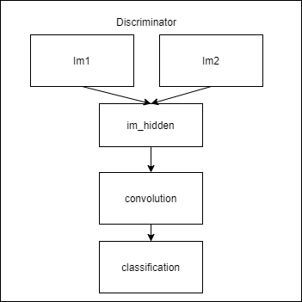
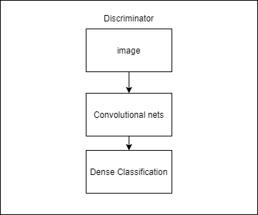
04
Arquiteturas
Discriminator anterior Versus atualizado com melhores resultados.

Slide 11
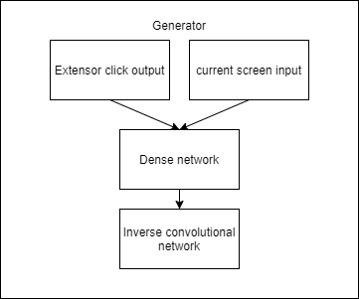
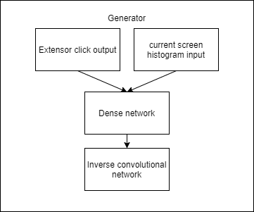
05
Arquiteturas
Generator anterior Versus atualizado com melhores resultados.

Slide 12
03
Resultados

Slide 13
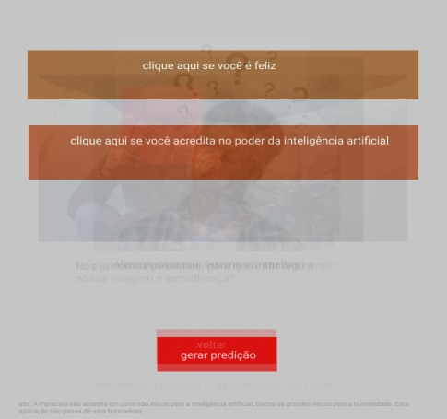
01
Resultados para as redes mais simplificadas
-- Todas as redes sofreram o overfitting indesejado, misturando as imagens de saída em uma só imagem. A acurácia sempre ficou abaixo de 50%, não impotando qual técnicas fosse empregada (mas a acurácia não tem muito significado). A loss ficou acima de 2000.
Exemplo de imagem com as saídas combinadas.

Slide 14
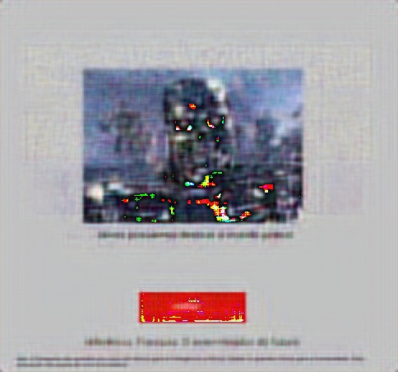
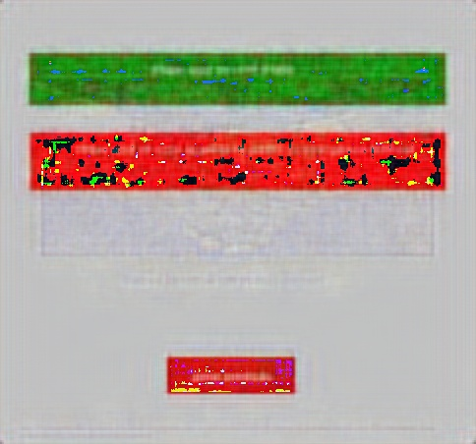
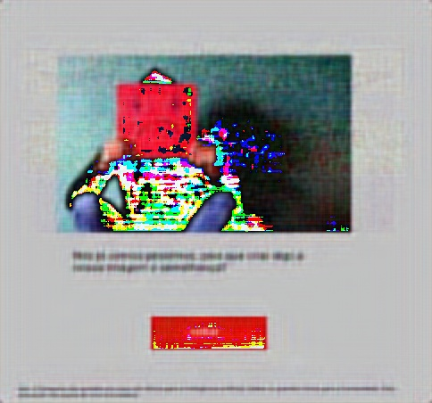
03
Resultados para as redes mais simplificadas
-- A rede CNN quando treinada com algumas modificações conseguiu gerar as diversas imagens, no entanto muito borradas, sendo impossível ler as letras. A loss ficou em 300.
Exemplo de imagens geradas após cliques.

Slide 15
04
Resultados para ADLA
Para rede não modificada:-
- A rede ADLA não sofreu o overfitting indesejado. No entanto as imagens geradas ainda estão com muito ruído. Acredito que é necessário mais tempo para fazer o treinamento da rede. Foram utilizadas 1000 épocas em cima de um conjunto de dados pequeno de 80 transições, apenas foi possível treinar uma vez, pelo tempo (cerca de 10 horas de treinamento).
- O resultado positivo é que para cada tipo de entrada, a rede estava gerando resultados distintos com o shape aproximando o pretendido vagamente.
- Um grande problema é pelo tamanho das redes, como são dados de imagem, as redes ficam muito grandes, chegando rapidamente a superar a capacidade da minha máquina pessoal. Uma das possíveis soluções, que ainda não foi testada, é fazer um pré-processamento nas imagens de entrada, transformando em histogramas ou bag-of-features para reduzir os dados de entrada. Porém não deu tempo de testar essa alternativa.

Slide 16
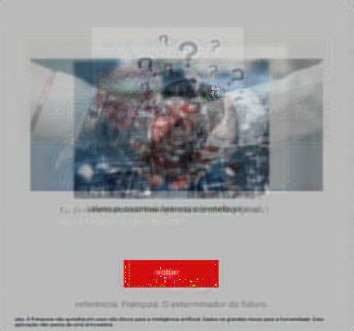
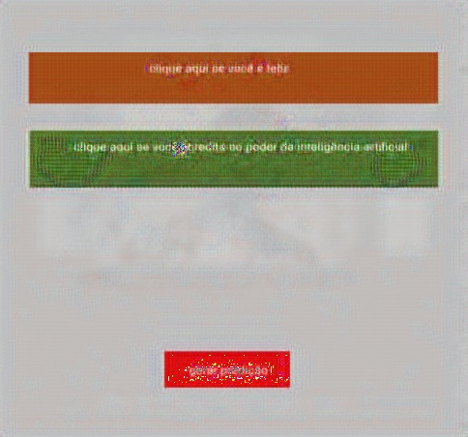
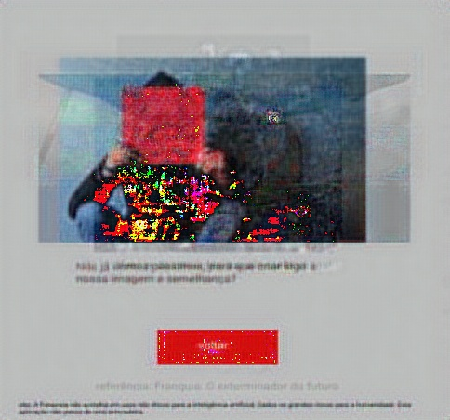
04
Resultados para ADLA atualizada
Resultados satisfatórios, mas como foi utilizada apenas uma cpu para treinar, a convergência demora muito. Os resultados abaixo estão para 2 dias de treinamento, e continuavam a melhorar, seria necessário um pouco mais de tempo para ver o potencial total do modelo. As letras se tornaram muito mais legíveis.
Exemplo de imagens geradas após cliques. Ainda pode-se perceber sobreposição de imagens em algumas saídas.

Slide 17
03
Conclusões
- Provado que redes neurais podem agir como aplicativos, aprendendo a lógica de botões e gerando as próprias telas dos aplicativos!
- Necessário mais tempo para o treinamento mas o modelo tem potencial.
- As redes mais simplificadas não parecem possuir capacidade adequada para convergir corretamente, a não ser que seja encontrada uma loss function melhor, o que é uma tarefa complicada. Pois as imagens ficam muito borradas.
- A rede ADLA retira a necessidade de encontrar uma loss function melhor, uma vez que um tabalho equivalente é feito pelo discriminador.
- Talvez empregar RNN’s para ter uma memória sobre as transições seja uma boa ideia. Nesse caso seria necessária uma pequena alteração na modelagem dos dados, adicionando timestamps.
- O trabalho parece promissor, pretendo continuar o processo de treinamento, mas uma vez que a rede obtenha sucesso, pode começar a ser testada para distintas aplicações. Assim teríamos imediatamente uma arquitetura capaz de criar infinitas aplicações com as restrições dadas a partir de mockups, e com a interface desejada pelo usuário, o que parece um enorme ganho. E pode ser um resultado inédito.

Slide 18
Obrigado

